Slide 1
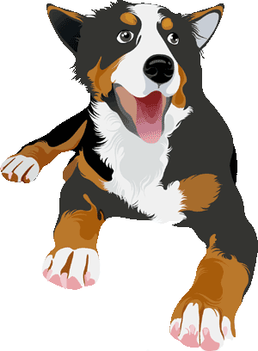
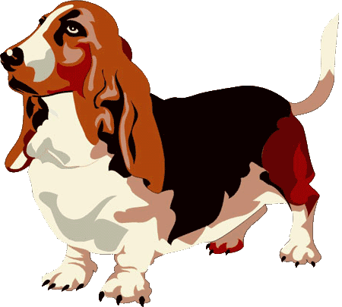
Самые дорогие породы собак
Собаки – лучшие друзья человека. Они могут помогать хозяевам в охране, охоте, по хозяйству, а могут просто радовать, веселить и умилять.
www.zooclub.ru
Notes:
http://zooclub.ru/samye/dorogie_podody_sobak.shtml

Slide 2
Левхен

Slide 3
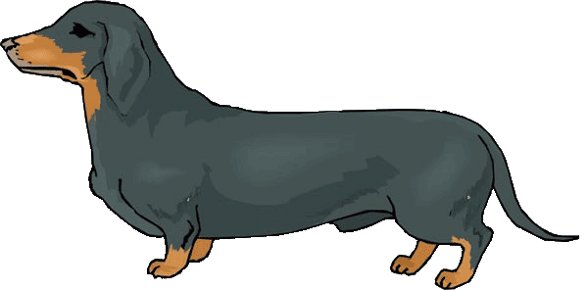
1. Лион-бишон, он же левхен и львиная собачка, - старинная, некогда популярная порода собак. Возникла она во Франции предположительно в 15 веке. Стрижка «подо льва» предполагает полностью голое тело и длинную шерсть на голове, включая уши, плечах, шее и кончике хвоста. В 17 столетии лион-бишон был очень популярен, а через два века мода на эту породу полностью сошла на нет, и теперь собаки этой породы очень редкие. Отсюда и цена – порядка 4000-8000 долларов США за одного щенка.
Notes:
http://zooclub.ru/samye/dorogie_podody_sobak.shtml

Slide 4
Сибирский хаски

Slide 5
2. Сибирский хаски – ездовые собаки. Они невероятно ценные животные для северных жителей, так как хаски - очень выносливые собаки. Они могут выдерживать морозы, жестокие ветра, длительные путешествия по суровым северным землям, а также хаски способны набирать хорошую скорость. Немало важно, что хаски могут несколько дней прожить в тундре самостоятельно, без хозяина, благодаря своим хорошим охотничьим инстинктам. Для северных племен хаски – бесценны, а для всего остального мира один щенок стоит от 4000 до 7000 долларов США.
Notes:
http://zooclub.ru/samye/dorogie_podody_sobak.shtml

Slide 6
Самоед

Slide 7
3. Самоед, или самоедская собака, по обоснованному предположению исследователей считается одной из древнейших пород собак, возникших около 3 тысяч лет назад. За это долгое время породе не раз угрожало исчезновение. Сейчас эти милые белые собачки мало распространены в мире. В основном их держат в Европе. Стоит щенок самоеда около 3000-7000 долларов США.
Notes:
http://zooclub.ru/samye/dorogie_podody_sobak.shtml

Slide 8
Английский бульдог

Slide 9
4. Английский бульдог – относительно распространенная порода собак. Несмотря на это, стоимость на нее достаточно высока – 2000-4500 долларов США. Если щенки родились от именитых родителей (пусть даже однократных чемпионов), цена на них может значительно возрасти. Стоит отметить, что, как сторожевых собак, английских бульдогов используют крайне редко, так как по большей части они имеют дружелюбный нрав.
Notes:
http://zooclub.ru/samye/dorogie_podody_sobak.shtml

Slide 10
Чау-чау

Slide 11
5. Собаки породы чау-чау, выведенные еще во времена Древнего Китая, привлекают многих людей невероятно густой шерстью на всем теле и необычным фиолетовым языком. Несмотря на привлекательный внешний вид, эти мохнатые собаки могут доставить много хлопот начинающим собаководам. Им они могут показаться неуправляемыми бестиями, неподдающимися дрессировке, что, конечно, не так. Тем не менее, спрос на эту породу собак относительно большой. Цена за одного маленького «медвежонка» варьируется от 2500 до 4000 долларов.
Notes:
http://zooclub.ru/samye/dorogie_podody_sobak.shtml

Slide 12
Тибетский мастиф

Slide 13
6. Тибетский мастиф – одна из самых дорогих пород собак. Тибетский мастиф крупная собака, которая может достигать веса в 50-65 кг и роста – 75 см. Шикарная длинная и густая шерсть, позволяющая собаке спокойно выдерживать лютые морозы, – гордость этой породы. Кроме этого, мастифы практически не имеют «собачьего» запаха и являются отличными сторожами. Чтобы осуществить задуманное, необходимо заплатить около 3000-6000 долларов, но может быть и более высокая цена.
Notes:
http://zooclub.ru/samye/dorogie_podody_sobak.shtml

Slide 14
Фараонова собака

Slide 15
7. Фараонова собака родом с Мальты, хотя, глядя на название, а также на внешне благородные черты и тонкие линии собак, думается, что порода берет начало в Египте. Порода выводилась как охотничья, поэтому фараоновы собаки хорошо берут след, приносят убитую добычу, неплохо выступают в роли загонщиков. Стоимость щенков в основном зависит от родословной, впрочем, как и у других пород. Средняя цена – 2500-3000 долларов США.
Notes:
http://zooclub.ru/samye/dorogie_podody_sobak.shtml

Slide 16
Бородатый колли

Slide 17
8. Бородатый колли - одна из лучших пород пастушьих собак, которая сегодня редко используется по «назначению». Все чаще она просто верный, ласковый и преданный друг, перекочевавший из сельской местности в город. Бородатые колли активные и жизнерадостные. Неудивительно, что спрос на бородатых колли все еще высок. Цена за одного щенка разная, средняя же – 2000-3000 долларов США.
Notes:
http://zooclub.ru/samye/dorogie_podody_sobak.shtml

Slide 18
Салюки

Slide 19
9. Салюки, или восточная борзая, – порода аристократов. Эти собаки изящные и стройные. По своей природе салюки – охотники, они загоняли зайцев и лис. Раньше щенков этой породы не продавали, считая, что любой предложенной суммы денег будет мало, поэтому было принято дарить щенков салюки, выказывая тем самым глубокое почтение и уважение. Сегодня же цена на этих собак вполне конкретная и составляет примерно 2500 долларов США.
Notes:
http://zooclub.ru/samye/dorogie_podody_sobak.shtml

Slide 20
Акита-ину

Slide 21
10. Порода собак акита-ину, выведенная в Японии, получила широкую известность благодаря верному псу Хатико, историю которого знает уже весь мир. Акита ину сама по себе примечательная порода. У нее, казалось бы, простой экстерьер, но особенный характер. Ее особое качество – дисциплинированность. Средняя мировая цена за щенка варьируется в пределах между 1000 и 2500 долларов США.
Notes:
http://zooclub.ru/samye/dorogie_podody_sobak.shtml

